Slide 1
Приказ МП РК от 25.02.2025 года №32 о внесении изменения в приказ МОН РК от
27.01.2016 года №83 «Об утверждении Правил и условий проведения аттестации педагогов»
ИЗМЕНЕНИЯ:
Пункт 6. Присвоение КК педагогам осуществляется по занимаемой должности. По истечении одного года «педагог-стажер» подает заявление на имя руководителя ОО для присвоения категории «педагог» без прохождения процедуры аттестации. Первый руководитель в течение пяти рабочих дней с даты поступления заявления, издает приказ о присвоении категории «педагог».
Пункт 7. При преподавании предметов (дисциплин), указанных в дипломе об образовании как одна специальность, присвоение квалификационной категории проводится по основной должности. Квалификационная категория, присвоенная по основной должности, распространяется также на преподаваемые предметы (дисциплины), указанные в дипломе об образовании как одна специальность.
Пункт 15. Государственная услуга оказывается: через Платформу «Ұстаз» - на КК «педагог-модератор», «педагог-эксперт»;
через веб-портал электронного правительства https://egov.kz – на КК «педагог-исследователь», «педагог-мастер», «руководитель третьей категории», «руководитель второй категории», «руководитель первой категории», «заместитель руководителя третьей категории», «заместитель руководителя второй категории», «заместитель руководителя первой категории».
Пункт 32. Комиссией присваивается квалификационная категория: «педагог-модератор» без прохождения процедуры аттестации – лицам, вошедшим в Президентский кадровый резерв или имеющим степень кандидата /доктора наук или доктора PhD; выпускникам Nazarbayev University, зарубежных организаций высшего и послевузовского образования, входящих в список рекомендованных для обучения по программе «Болашақ»; педагогам иностранных языков, имеющим сертификат Сэлта CELTA (сертифекейт ин инглиш лэнгуиж тичинг то адалтс. Кембридж Certificate in English Language Teaching to Adults. Cambridge) пасэндэбав Pass and above) или имеющим сертификат Дэлта DELTA (диплом ин инглш лэнгуидж тичинг ту адалтс Diploma in English Language Teaching to Adults) пас энд эбав Pass and above); лицам, перешедшим в организации образования из органа управлением образования, уполномоченного органа в области образования, организации повышения квалификации, организации высшего и послевузовского образования. Последующая аттестация проводится в порядке, определенном настоящими Правилами.

Slide 2
Приказ МП РК от 25.02.2025 года №32 о внесении изменения в приказ МОН РК от
27.01.2016 года №83 «Об утверждении Правил и условий проведения аттестации педагогов»
ИЗМЕНЕНИЯ:
Пункт 36. При переходе первого руководителя, заместителя руководителя организации образования, методического кабинета (центра) в организации или из одной организации образования в другую действующая квалификационная категория сохраняется до завершения срока действия в должности руководителя, заместителя руководителя, методиста, заведующего (руководителя) отдела (отделения). При переходе первого руководителя на должность заместителя руководителя организации образования или наоборот действующая квалификационная категория руководителя, (заместителя руководителя) сохраняется до завершения срока действия в рамках квалификационных категорий:
«руководитель первой категории» - «заместитель руководителя первой категории»;
«руководитель второй категории» - «заместитель руководителя второй категории»;
«руководитель третьей категории» - «заместитель руководителя третьей категории».
При назначении педагога на должность заместителя руководителя или наоборот (в соответствии с требованиями к квалификации) квалификационная категория приравнивается и срок действия квалификационной категории сохраняется на срок не более двух лет: «педагог-эксперт» - «заместитель руководителя третьей категории»; «педагог-исследователь» - «заместитель руководителя второй категории»; «педагог-мастер» - «заместитель руководителя первой категории».
Последующая аттестация проводится в порядке, определенном настоящими Правилами, по занимаемой должности.

Slide 3
Пункт 38. ОЗП состоит из следующих заданий:
Тестируемые | Количество заданий | Пороговые баллы
 |  | Для педагога-модератора | Для педагога- эксперта | Для педагога-исследователя | Для педагога- мастера
Для педагогов дошкольных организаций и предшкольных классов общеобразовательных школ, лицеев и гимназий | «Знание методик по профилю, дошкольная педагогика и психология» - 50 | 60 % (30 баллов) | 70 % (35 баллов) | 80 % (40 баллов) | 90 % (45 баллов)
Для педагогов основного среднего и общего среднего образования | «Предметные знания» - 50 | 60 % (30 баллов) | 70 % (35 баллов) | 80 % (40 баллов) | 90 % (45 баллов)
Для педагогов организаций дополнительного образования | «Основы педагогики и психологии» - 50 | 60 % (30 баллов) | 70 % (35 баллов) | 80 % (40 баллов) | 90 % (45 баллов)
Для воспитателей, педагогов-психологов специальных организаций, организаций образования для детей-сирот и детей, оставшихся без попечения родителей, интернатных организаций, общежитий, педагогов-ассистентов, социальных педагогов, профориентаторов, вожатых | «Основы педагогики и психологии» - 50 | 60 % (30 баллов) | 70 % (35 баллов) | 80 % (40 баллов) | 90 % (45 баллов)
Для педагогов специальных организаций образования и специальных педагогов организаций образования | «Предметные знания по профилю» - 50 | 60 % (30 баллов) | 70 % (35 баллов) | 80 % (40 баллов) | 90 % (45 баллов)
Для преподавателей ТиПО по общеобразовательным дисциплинам, общепрофессиональным и специальным дисциплинам, общегуманитарным и социально-экономическим дисциплинам, мастеров производственного обучения | «Предметные знания» - 50 | 60 % (30 баллов) | 70 % (35 баллов) | 80 % (40 баллов) | 90 % (45 баллов)
Для педагогов иных должностей ТиПО | «Основы педагогики и психологии» - 50 | 60 % (30 баллов) | 70 % (35 баллов) | 80 % (40 баллов) | 90 % (45 баллов)
Для руководителей и заместителей руководителя ОО | «Знание законодательства Республики Казахстан и нормативных правовых актов в области образования» - 60 | 70 % (42 балла) Трудовой кодекс Республики Казахстан – 10; Кодекс о браке (супружестве) и семье – 10; Закон Республики Казахстан «Об образовании» - 10; Закон Республики Казахстан «О статусе педагога» - 5; Закон Республики Казахстан «О правах ребенка в Республике Казахстан» -10; Приказ МП РК от 3 августа 2022 года № 348 «Об утверждении государственных общеобязательных стандартов дошкольного воспитания и обучения, начального, основного среднего и общего среднего, технического и профессионального, послесреднего образования» - 5; Закон Республики Казахстан «О противодействии коррупции» - 10.

Slide 4
Приказ МП РК от 25.02.2025 года №32 о внесении изменения в приказ МОН РК от
27.01.2016 года №83 «Об утверждении Правил и условий проведения аттестации педагогов»
ИЗМЕНЕНИЯ:
Пункт 55. Комиссией аттестующего органа педагогу иностранного (английский, немецкий, французский) языка присваивается квалификационная категория по итогам комплексного аналитического обобщения результатов деятельности, без прохождения процедуры ОЗП на основании заявления и действующего сертификата по уровню владения языком:
«педагог-модератор»: английский язык: айелтс (IELTS) – 6,5 баллов или тойфл (TOEFL) (іnternet Based Test (іBT))– 79-84 баллов; французский язык: дельф (DELF) – В2; немецкий язык: гесэцэтификат (GoetheZertifikat) – В2;
«педагог-эксперт»: английский язык: айелтс (IELTS) – 6,5 баллов или тойфл (TOEFL) (іnternet Based Test (іBT)) – 85-93 баллов; французский язык: дельф (DELF) – В2; немецкий язык: гесэ-цэтификат (Goethe-Zertifikat) – В2;
«педагог-исследователь»: английский язык: айелтс (IELTS) – 7 баллов или тойфл (TOEFL) (Интернет бейсд тест (Ай Би Ти) іnternet Based Test (іBT)) – 94-101 баллов; французский язык: Дельф (DELF) – С1; немецкий язык: гесэ-цэтификат (Goethe-Zertifikat) – С1;
«педагог-мастер»: английский язык: Айелтс (IELTS) – 7,5 баллов или тойфл (TOEFL) (Интернет бейсд тест (Ай Би Ти) іnternet Based Test (іBT)) – 102-109 баллов; французский язык: Дельф (DELF) – С1; немецкий язык: гесэ-цэтификат (Goethe-Zertifikat) – С1
Пункт 56. Педагогам иностранных (китайский, турецкий, арабский и другие) языков на основании заявления и действующего сертификата, официально признанного в странах носителях языка, Комиссией присваивается квалификационная категория по итогам комплексного аналитического обобщения результатов деятельности, без прохождения процедуры ОЗП: «педагог-модератор» – уровень В2; «педагог-эксперт» – уровень С1 или С2.
Пункт 57. Педагоги всех должностей освобождаются от сдачи ОЗП и проходят комплексное обобщение результатов деятельности в следующих случаях:
при подтверждении ранее присвоенной квалификационной категории по действующей системе педагогами, имеющими педагогический стаж 30 (тридцать) и более лет;
2) при присвоении квалификационной категории «педагог-модератор» педагогами, имеющими «первую» или «высшую» квалификационную категорию;
3) при подтверждении квалификационных категорий «педагогисследователь», «педагог-мастер» не более двух раз подряд.

Slide 5
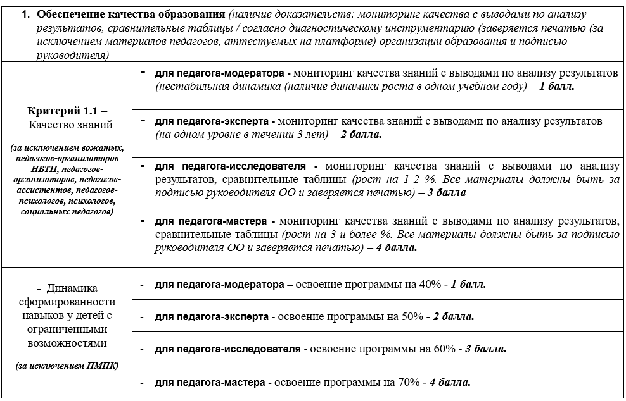
Приказ МП РК от 25.02.2025 года №32 о внесении изменения в приказ МОН РК от
27.01.2016 года №83 «Об утверждении Правил и условий проведения аттестации педагогов»
ПРИЛОЖЕНИЕ 12:

Slide 6
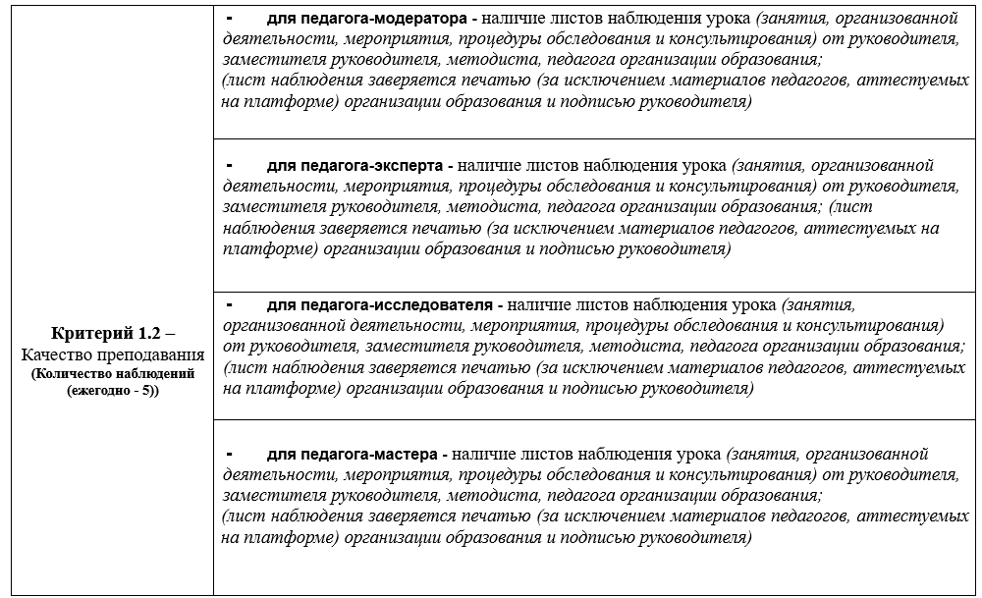

Slide 7
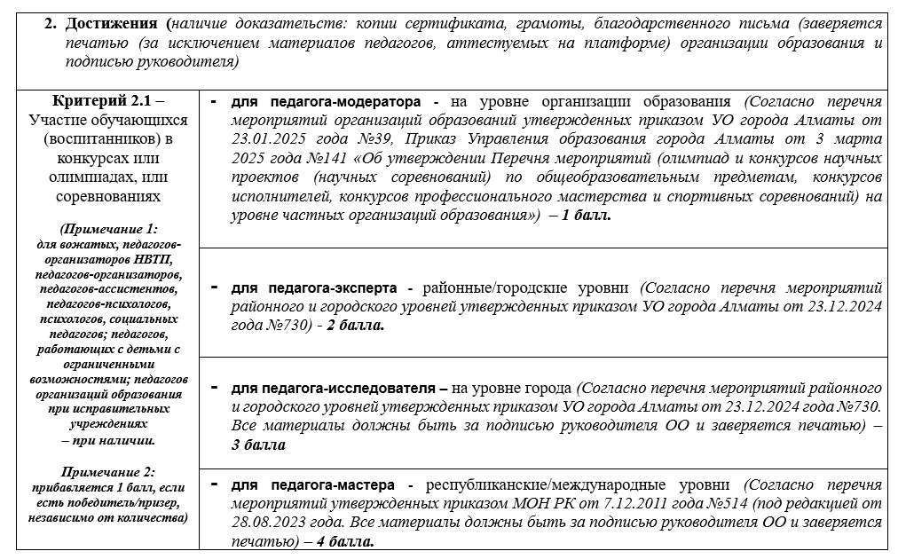

Slide 8
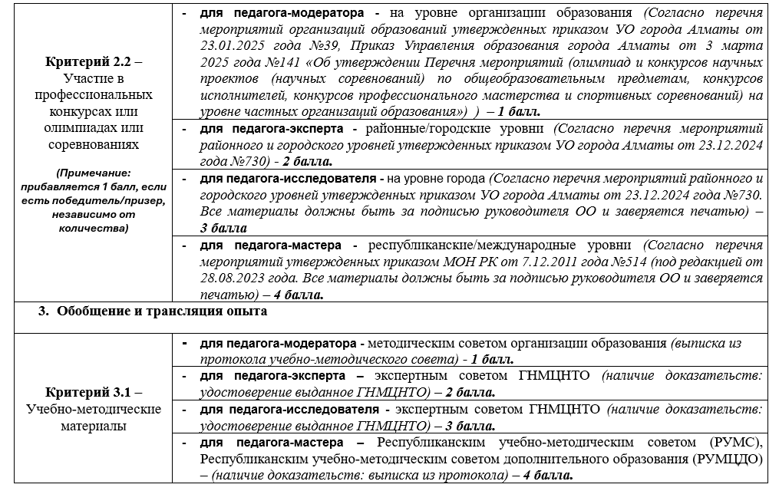

Slide 9
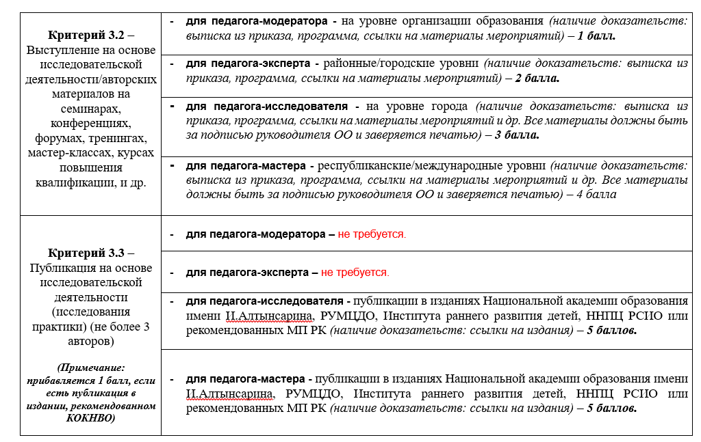

Slide 10
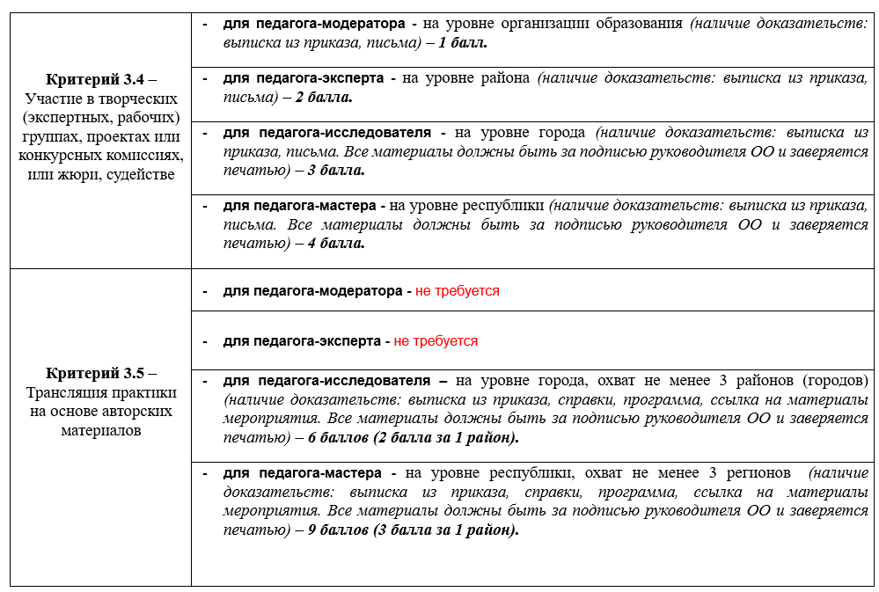

Slide 11
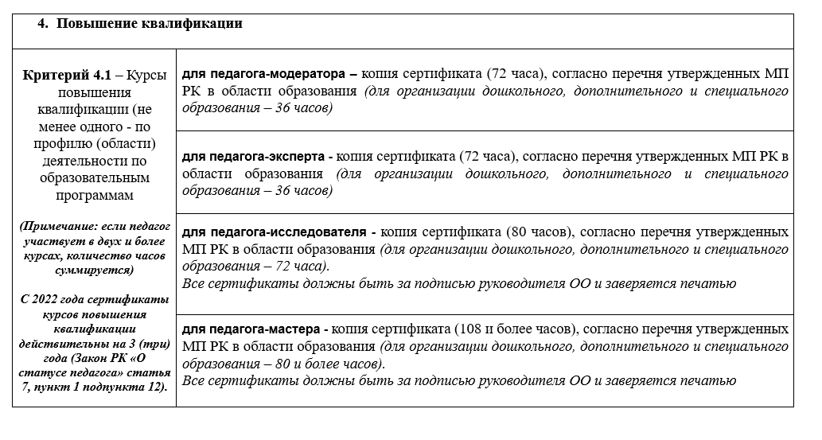

Slide 12
Трансляция практики на основе авторских материалов:
Для педагога-исследователя
Для педагога-мастера
Педагог по согласованию с методистом городского методического кабинета (центра) определяет форму трансляции: вебинар, мастер-класс, семинар, конференция, творческая мастерская, тренинг и др. Составляется Программа трансляции опыта, которая заверяется печатью руководителя организации образования, в которой работает педагог.
Информация, фото/видеоматериалы о трансляции опыта в каждом из трех районов размещается на сайте, в социальных сетях методического кабинета (центра), организации образования, в которой работает педагог. В случае издания сборника материалов, педагог публикует материал инновационного педагогического опыта, одобренного УМС.
При аттестации педагог представляет доказательства:
копию программы или выписка из протокола об участии на городских мероприятиях (конференции, семинары/вебинары, конкурсы, тренинги, марафоны, хакатоны и т.д.);
копию удостоверения экспертного совета ГНМЦНТО;
материалы трансляции опыта в трех районах (копия программы, заверенные подписью и печатью руководителя организации образования, фото/видеоматериалы о трансляции опыта или ссылки)
Ежегодно ГНМЦНТО направляет в Министерство просвещения РК, План (Программу) работы по трансляции педагогического опыта. План включает утвержденный график мероприятий на текущий учебный год с указанием предстоящих мероприятий, в которых могут принять участие педагоги.
Министерство просвещения РК утверждает предложенные Методическими центрами перечни мероприятий по трансляции педагогического опыта и размещает их на сайте Национальной академии образования им. И. Алтынсарина.
Педагог самостоятельно выбирает мероприятия из утвержденного перечня для трансляции своего опыта, при этом охват аудитории должен составлять не менее трех регионов.
Информация, фото/видеоматериалы о трансляции опыта в каждой из трех областей размещаются на сайте, в социальных сетях Методического центра, организации образования, в которой работает педагог. В случае издания сборника материалов, педагог публикует материал инновационного педагогического опыта, одобренный РУМС.
При аттестации педагог предоставляет доказательства:
копию программы или приказа об участии на республиканских/международных мероприятиях (конференции, семинары/вебинары, конкурсы, тренинги, марафоны, хакатоны и т.д.);
справка, сертификат, диплом, грамота (один из подтверждающих документов);
выписки из протокола или экспертное заключение РУМС;
материалы трансляции опыта в трех регионах (копия программы, заверенная подписью и печатью руководителя организации образования Методического центра (области, в которой работает педагог).

Slide 13
Приказ МП РК от 25.02.2025 года №32 о внесении изменения в приказ МОН РК от
27.01.2016 года №83 «Об утверждении Правил и условий проведения аттестации педагогов»
Для действующих педагогов и трудоустройство:
1-я попытка:
Прием заявлений: 19-22.02., 1-5.04.
Тестирование: 21-28.02., 7-17.04.
2-я попытка:
Прием заявлений:15-20.04.
Тестирование:18-25.04.
Для выпускников:
1-я попытка:
Прием заявлений: 1-5.04.
Тестирование: 7-17.04.
2-я попытка:
Прием заявлений: 15-20.04.
Тестирование: 18-25.04.
В материалы (портфолио) включается эссе педагога. Количество слов в эссе должно насчитывать 250-300 слов. Темы эссе ежегодно утверждается МП РК. Утвержденные темы на 2025 год разосланы всем ОО.
Примечание: При аттестации на повышение (подтверждение) квалификационной категории материалы педагога отражают достижение показателей эффективности в соответствии с требованиями к заявляемой квалификационной категории. В соответствии с заявляемой квалификационной категорией выполняются все критерии (для принятия решения баллы выставляются по всем критериям оценивания с учетом порогового значения в разрезе квалификационных категорий, в случае несоответствия материалов (портфолио) заявляемой квалификационной категории по одному или нескольким критериям оценивания, по ним выставляется 0).

